Slide 1
তামাকমুক্ত বাংলাদেশ ও এসডিজি লক্ষ্যমাত্রা অর্জন প্রস্তাবিত বাজেটে তামাক কর পর্যালোচনা
মাননীয় সংসদ সদস্যগণের সাথে মতবিনিময় সভা
অধ্যাপক সোহেল রেজা চৌধুরী
বিভাগীয় প্রধান, রোগতত্ত্ব ও গবেষণা বিভাগ
ন্যাশনাল হার্ট ফাউন্ডেশন হাসপাতাল ও রিসার্চ ইনস্টিটিউট

Slide 2
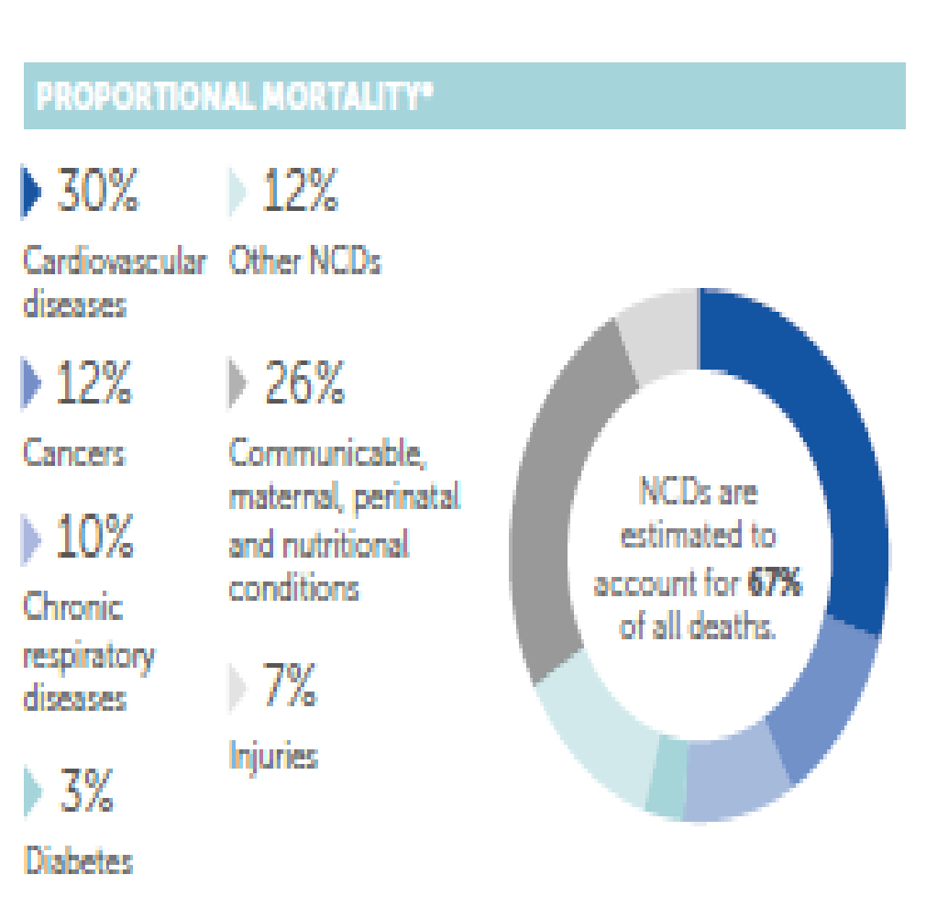
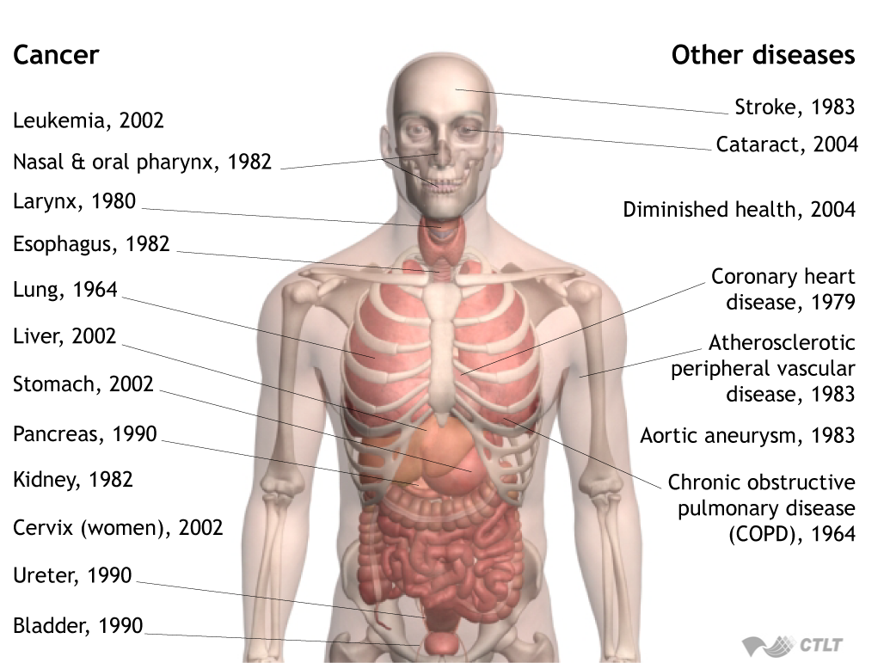
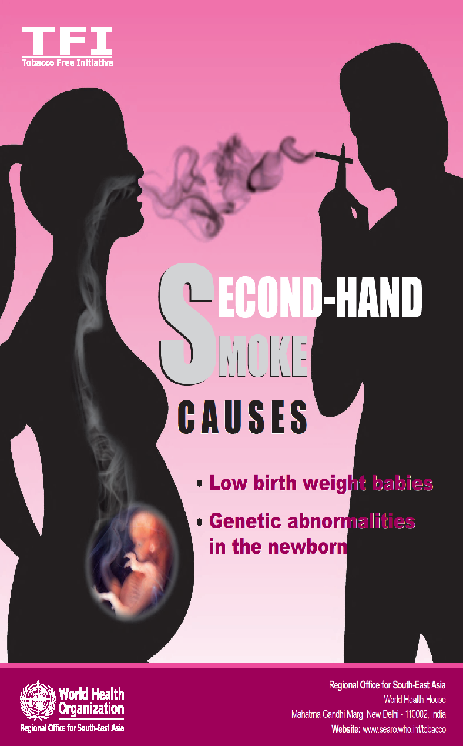
তামাকের স্বাস্থ্য ঝুঁকি
দেশে প্রতিবছর অসংক্রামক রোগে মৃত্যু প্রায় ৫ লাখ ৭২ হাজার।
বাংলাদেশের মোট মৃত্যুর ১৯% (১ লাখ ৬০ হাজার) তামাক ব্যবহার জনিত কারণে হয়।
প্রত্যক্ষ ও পরোক্ষ
ধূমপানের স্বাস্থ্য
ঝুঁকি বহুবিধ।

Slide 3
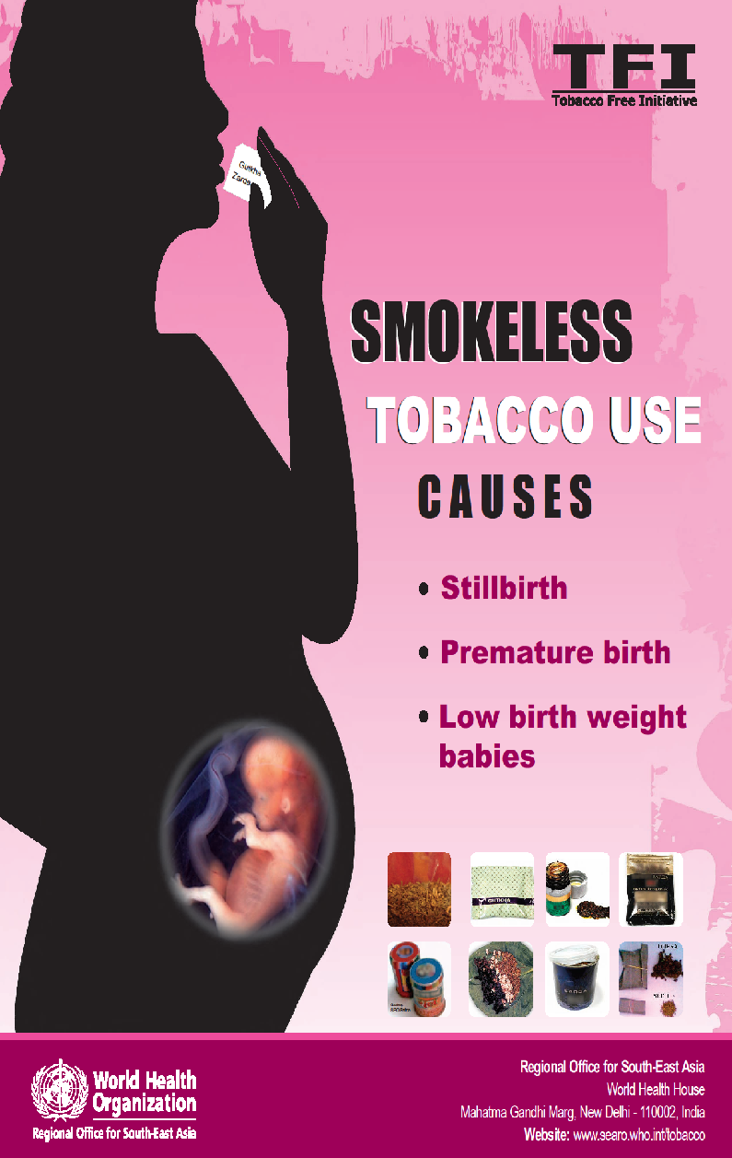
ধোঁয়াবিহীন তামাকের স্বাস্থ্য ঝুঁকি
ঠোঁট, জিহ্বা ও মুখগহ্বরের ক্যান্সার
হৃদরোগ
কম ওজনের শিশুর জন্ম
অপরিণত শিশুর জন্ম
মৃত শিশুর জন্ম

Slide 4
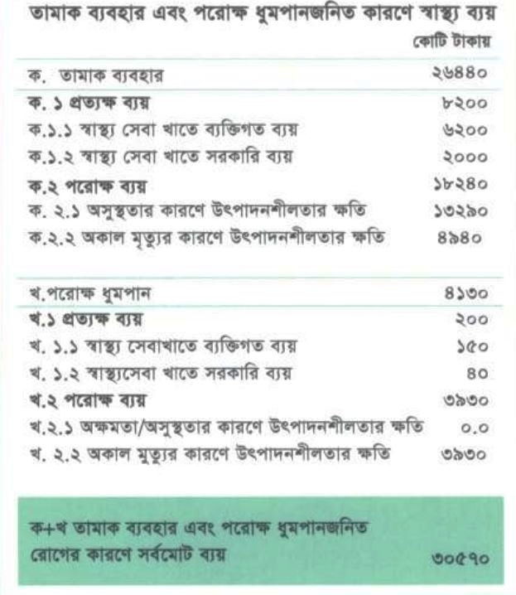
তামাকের অর্থনৈতিক ও পরিবেশগত ক্ষতি
২০১৭-১৮ অর্থ বছরে তামাক ব্যবহারের সরাসরি অর্থনৈতিক ক্ষতি (চিকিত্সা ব্যয় ও উত্পাদনশীলতা হারানো) ৩০ হাজার ৫৬০ কোটি টাকা;
একই সময়ে তামাকখাত থেকে রাজস্ব আয় ২২ হাজার ৮১০ কোটি টাকা
তামাক চাষের কারণে ৩০% বন ধ্বংস হচ্ছে
তামাক চাষ খাদ্য নিরাপত্তার জন্য হুমকি

Slide 5
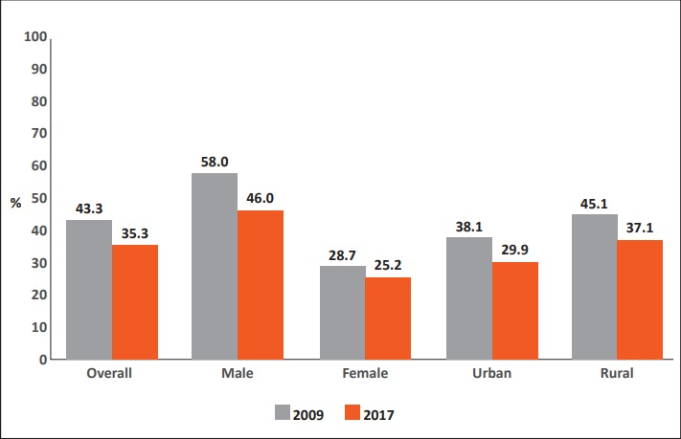
তামাক ব্যবহারের বর্তমান চিত্র
তামাক ব্যবহারকারী ৩ কোটি ৭৮ লাখ প্রাপ্ত বয়স্ক (৩৫.৩%)
ধূমপায়ী ১ কোটি ৯২ লাখ
ধোঁয়াবিহীন তামাক ব্যবহারকারী ২ কোটি ২০ লাখ। নারী- ২৪.৮%, পুরুষ- ১৬.২%
১৩-১৫ বছরের ছাত্র-ছাত্রীদের মাঝে তামাক ব্যবহারকারী: ৯.২%

Slide 6
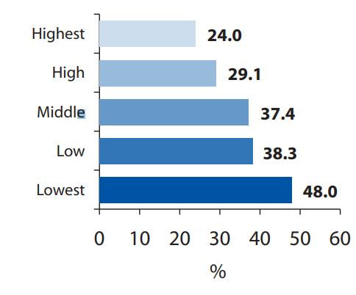
আর্থসামাজিক অবস্থা ও তামাক ব্যবহার
তামাকের ব্যবহার উচ্চবিত্তের তুলনায় (২৪%) অতিদরিদ্রদের মাঝে দ্বিগুণ (৪৮%)।
শহরের জনগোষ্ঠীর (২৯.৯%) তুলনায় তামাক ব্যবহার গ্রামীণ জনগোষ্ঠীতে (৩৭.১%) বেশি।

Slide 7
লক্ষ্য
টেকসই উন্নয়ন লক্ষ্যমাত্রা : ২০৩০ সালের মধ্যে-
অসংক্রামক রোগে মৃত্যু এক-তৃতীয়াংশে নামিয়ে আনা।
তামাক নিয়ন্ত্রণে এফসিটিসি বাস্তবায়ন করা।
বিশ্ব স্বাস্থ্য সংস্থার লক্ষ্যমাত্র অনুযায়ী: ২০২৫ সালের মধ্যে তামাকের ব্যবহার ৩০% কমিয়ে আনা।

Slide 8
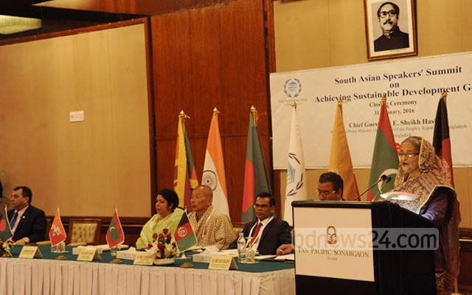
২০৪০ সালের পূর্বেই তামাকমুক্ত বাংলাদেশ: মাননীয় প্রধানমন্ত্রী
তামাকের উপর বর্তমান শুল্ক-কাঠামো সহজ করে একটি শক্তিশালী তামাক শুল্ক-নীতি গ্রহণের জন্য প্রয়োজনীয় পদক্ষেপ নিব।

Slide 9
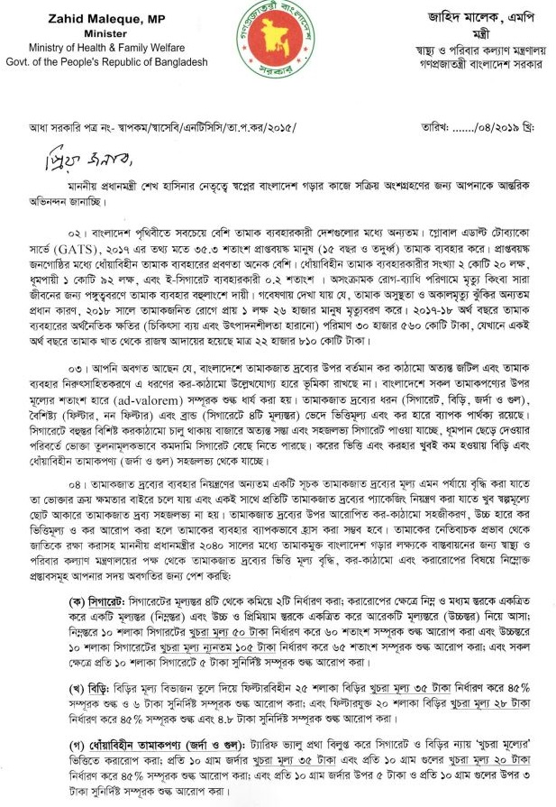
তামাক কর নিয়ে মাননীয় স্বাস্থ্যমন্ত্রীর প্রাক-বাজেট সুপারিশ
১. মূল্যস্তর ৪টির বদলে ২টি করা (নিম্নস্তর ও উচ্চস্তর)।
২. নিম্নস্তরের মূল্য ৫০ টাকা ও সম্পূরক শুল্ক ৬০%; উচ্চস্তরে মূল্য ১০৫ টাকা ও সম্পুরক শুল্ক ৬৫% করা।
৩. প্রতি ১০ শলাকা সিগারেটে ৫ টাকা করে স্পেসিফিক ট্যাক্স আরোপ করা।
মাননীয় সংসদ সদস্যবৃন্দও অর্থমন্ত্রী বরাবর একই ধরনের সুপারিশ করেছিলেন

Slide 10
প্রস্তাবিত বাজেটে সিগারেটের মূল্যস্তর ও সম্পূরক শুল্ক: তামাক কোম্পানীর আয় বৃদ্ধির হাতিয়ার

Slide 11
সরকারের ক্ষতি প্রায় ৩ হাজার কোটি টাকা
সম্পূরক শুল্কহার অপরিবর্তিত রেখে সিগারেটের মূল্য বৃদ্ধির ফলে সরকারের ক্ষতি: ২ হাজার কোটি টাকা।
ভ্যাট আইনের ৪৬ ধারা সংশোধন করে উপকরণ কর রেয়াতের ফলে সরকার হারাবে ৪০০ কোটি টাকা রাজস্ব।
অপ্রক্রিয়াজাত তামাকের উপর বিদ্যমান ১০% রপ্তানী শুল্ক মওকুফের কারণে রাজস্ব ক্ষতি প্রায় ৫০০ কোটি টাকা।

Slide 12
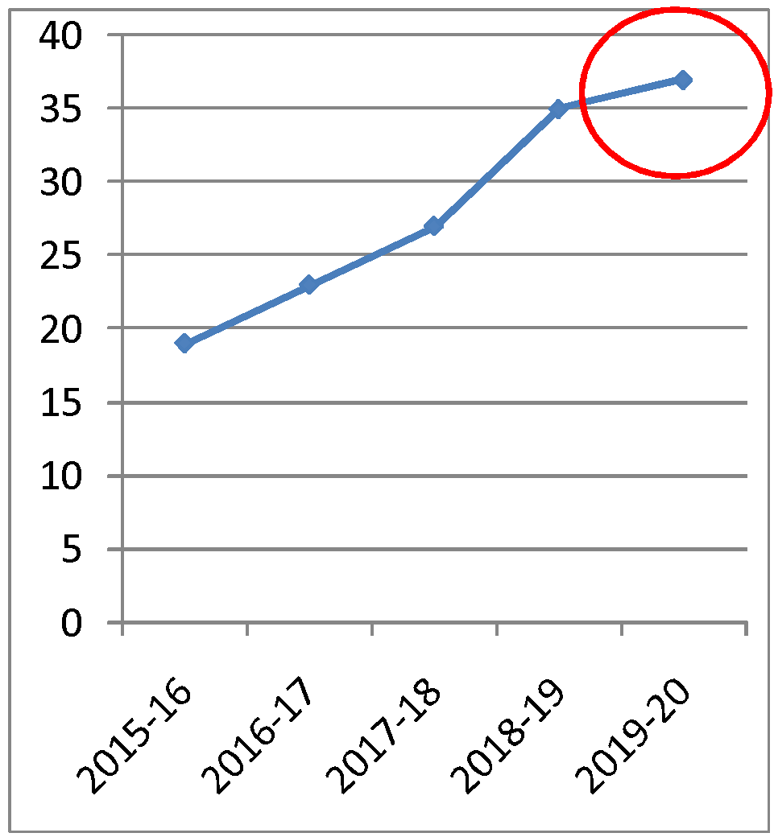
নিম্নস্তরের সিগারেটের সামঞ্জস্যপূর্ণ মূল্যবৃদ্ধিতে ব্যর্থতা: বাড়বে ব্যবহার, কমবে রাজস্ব
• ২০১৫-২০১৮: মূল্যবৃদ্ধি ছিল ১৭-২৯%; ২০১৯-এ মূল্যবৃদ্ধি ৫.৭% ব্যবহার বাড়বে।
• নিম্নস্তরের সাথে মধ্যম স্তরের দামের পার্থক্য: বর্তমানে ২৬ টাকা; বিগত ৫ বছরে ছিল ১১-১৩ টাকা নিম্নস্তরে স্থানান্তরের হার বাড়বে রাজস্ব হারাবে সরকার
৩৫
৩৭
২৭
১৮
২৩

Slide 13
সুপারিশ...
১. অন্যান্য স্তরের সাথে সঙ্গতি রেখে নিম্নস্তরের সিগারেটের খুচরা মূল্য ৩৭ টাকার পরিবর্তে ৫০ টাকা নির্ধারণ করা।
২. সম্পূরক শুল্ক নিম্নস্তরে ৬৫% ও অন্যান্য স্তরে ৭০% আরোপ করা।
৩. ভ্যাট আইনের ৪৬ ধারা পুনর্বহাল করে উপকরণ কর রেয়াতের সুযোগ বাতিল করা।
৪. রপ্তানী শুল্ক অপ্রক্রিয়াজাত তামাকের উপর বিদ্যমান ১০% বহাল ও প্রক্রিয়াজাত তামাকপণ্যের উপর পুনরায় ২৫% আরোপ করা।
৫. প্রতি ১০ শলাকা সিগারেটে ৫ টাকা স্পেসিফিক ট্যাক্স আরোপ করে সরকারের অতিরিক্ত ৪ হাজার কোটি টাকা রাজস্ব আয়ের ব্যবস্থা করা

Slide 14
ধন্যবাদ

